Slide 1
寓教於樂
Learn with Fun
Notes:
Introduction

Slide 2
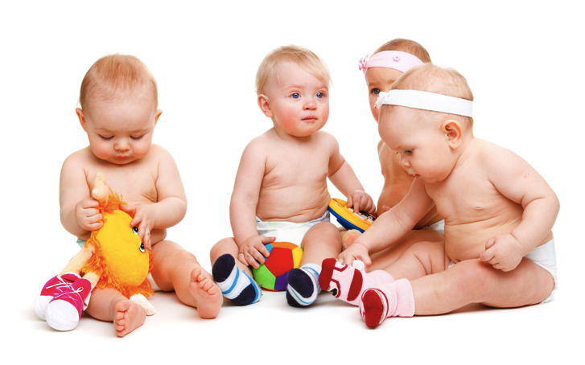
遊戲是兒童最正當的行為，玩具是兒童的天使。
— 魯迅

Slide 3
吃喝玩樂
玩物喪志
玩世不羈
玩
玩火自焚
玩時愒日
遊山玩水
玩弄詞藻
遊山玩景
玩世不恭

Slide 4
耶穌愛小孩
馬可 10：13～16
有人帶著小孩子來見耶穌，要耶穌摸他們，門徒便責備那些人。耶穌看見就惱怒，對門徒說：讓小孩子到我這裡來，不要禁止他們；因為在神國的，正是這樣的人。我實在告訴你們，凡要承受神國的，若不像小孩子，斷不能進去。於是抱著小孩子，給他們按手，為他們祝福。

Slide 5
遊戲是
父母與初生嬰孩的首先溝通
小孩之間認識的主要方法
AWANA & Impact Game time 的吸引力
大人 – 小組藉由破冰遊戲來認識

Slide 6
為什麼寓教於樂？ Why？
Most enjoyable － 有樂趣
Most effective － 有效果
Most nature － 自然

Slide 7
遊戲中學什麼？What？
遵守遊戲規則
得勝中不驕傲
失敗中學功課
競爭中求進步
尊重對手，服從裁判

Slide 8
遊戲中學什麼？What？
訓練體能和速度
平衡感和協調性
提高智力和邏輯思考
特別技能

Slide 9
遊戲中學什麼？What？
與對友的互動和配合
領導力的訓練
父母和子女間親情的建立
Cool Dad & Mom

Slide 10
如何遊戲？How？
教孩子玩 - Teach
帶孩子玩 - Lead
跟孩子玩 - Together
陪孩子玩 -Accompany
看孩子玩 - Watch

Slide 11
什麼遊戲？ － I
肢體遊戲 － 手
肢體遊戲 － 腳
口語遊戲 –
比手畫腳
數字遊戲
腦筋急轉彎

Slide 12
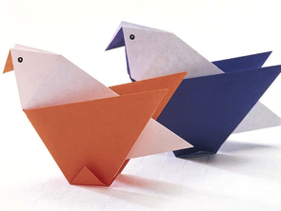
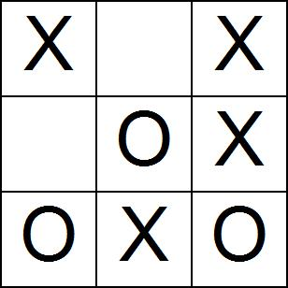
什麼遊戲？ － II
折紙
紙 ＋ 鉛筆
石子

Slide 13
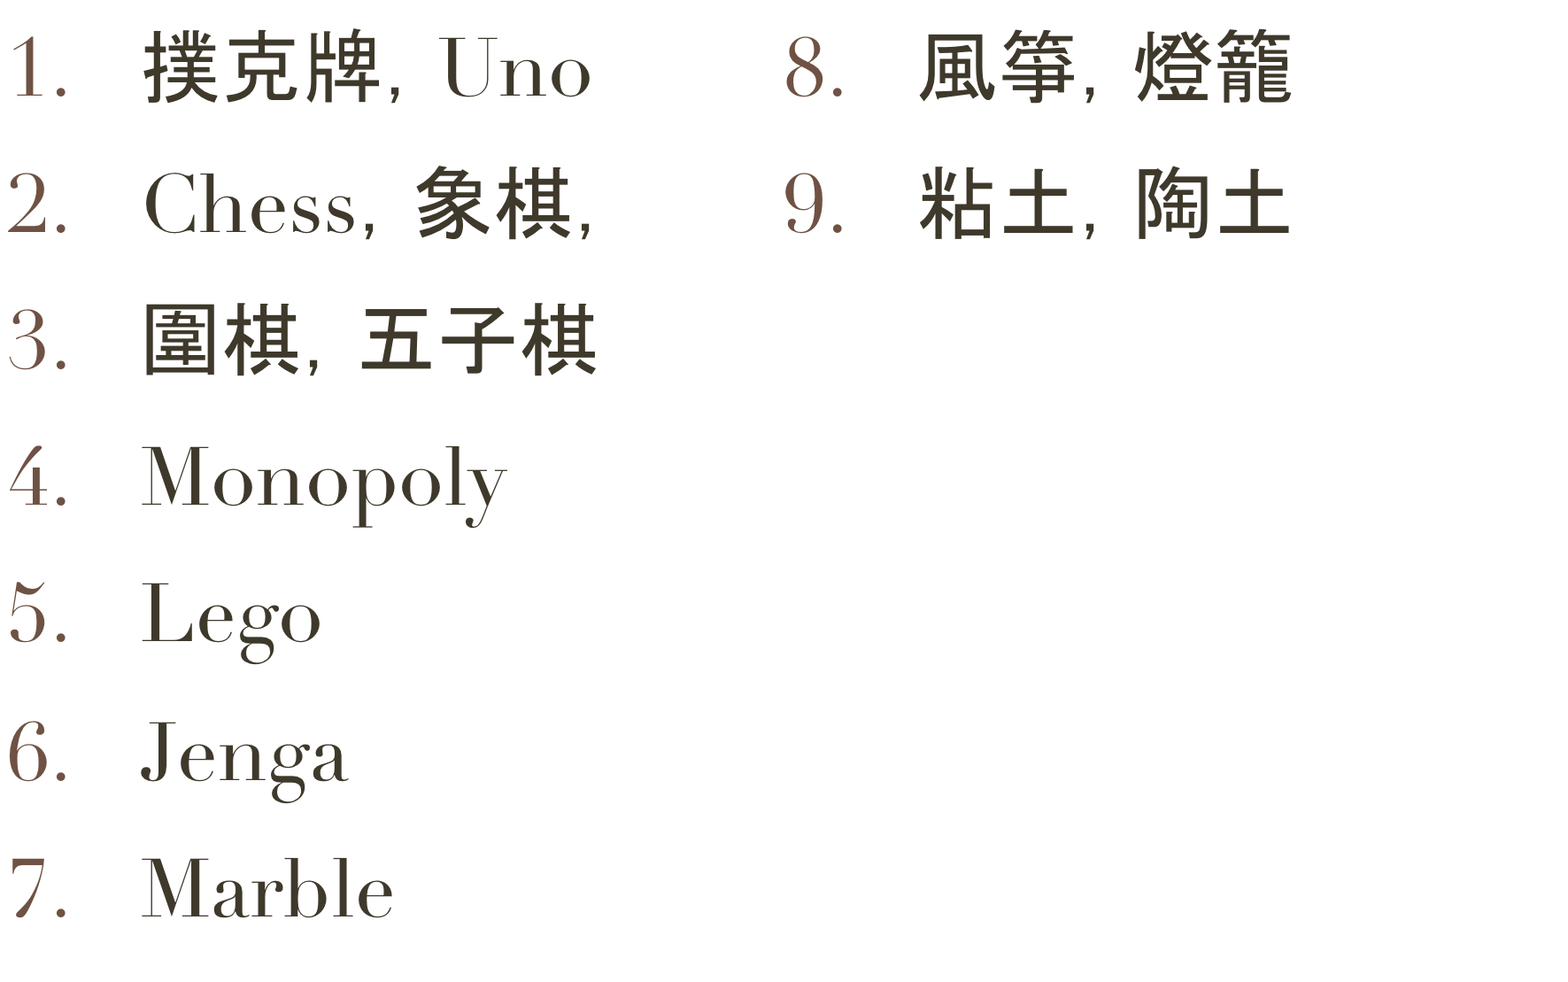
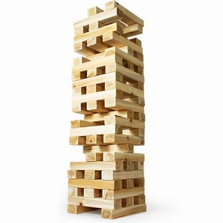
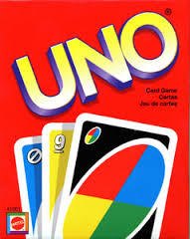
什麼遊戲？ － III

Slide 14
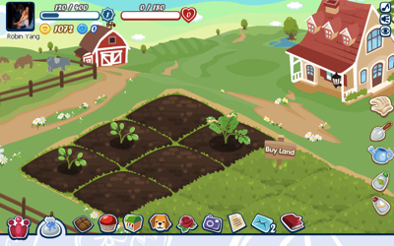
什麼遊戲？ － IV
iPad,iPhone
Game console – Wii, Xbox, Sony PS
Computer game
Internet game

Slide 15
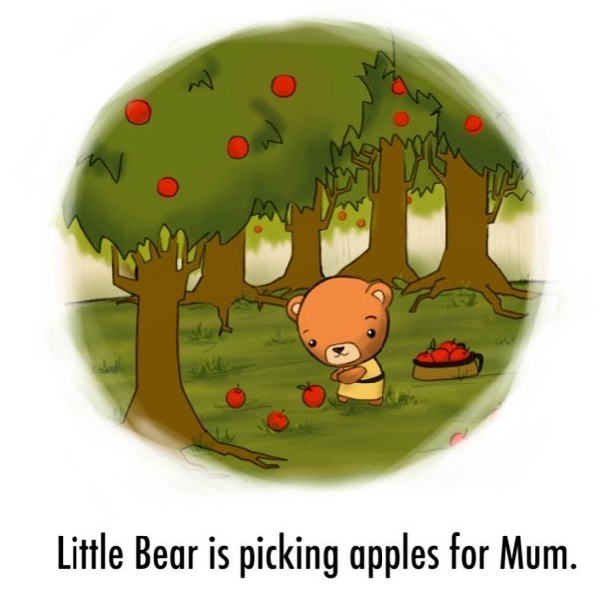
遊山玩水
玩攝影
玩樂器
玩畫筆

Slide 16
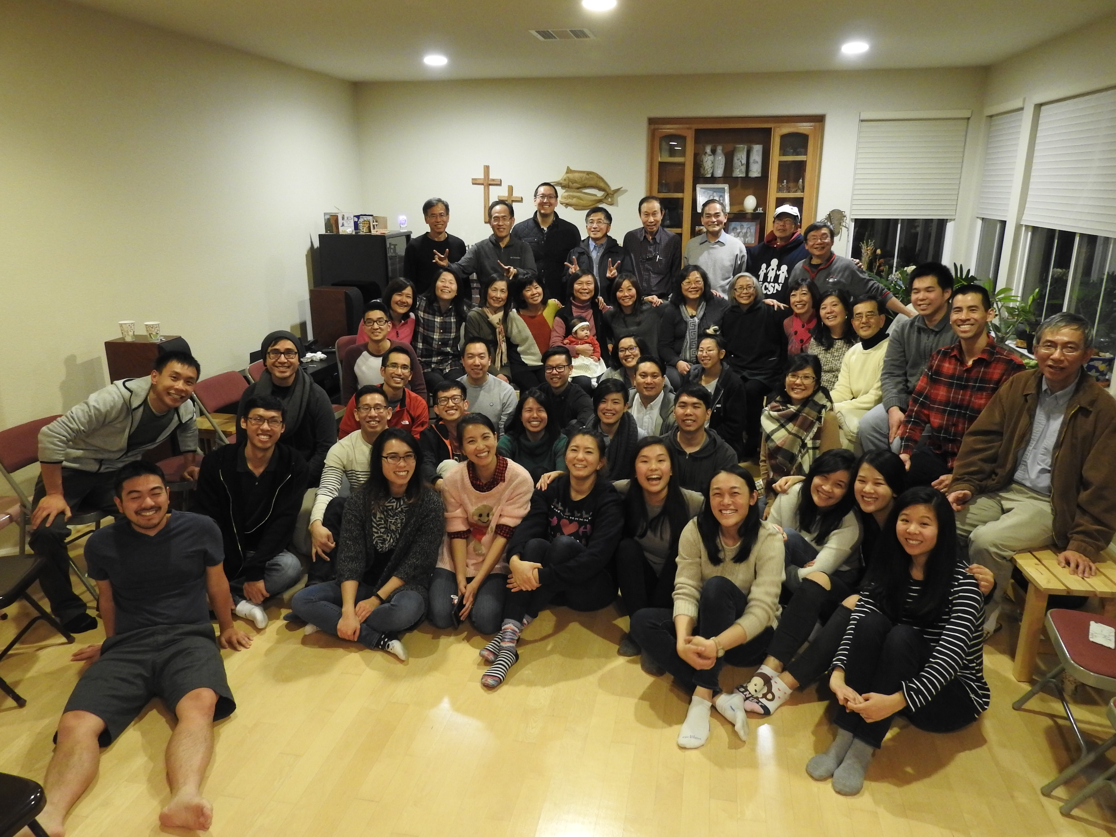
親情
兄弟姊妹情
友情
2016 Christmas Family Reunion

